Slide 1
Ко дню защитника Отечества
Виды войск

Slide 2
Виды войск
Сухопутные войска
Военно-воздушные войска
Военно-морской флот

Slide 3
Мотострелковые войска
К какому виду войск относятся мотострелковые войска?

Slide 4
Танковые войска
К какому виду войск относятся танковые войска?

Slide 5
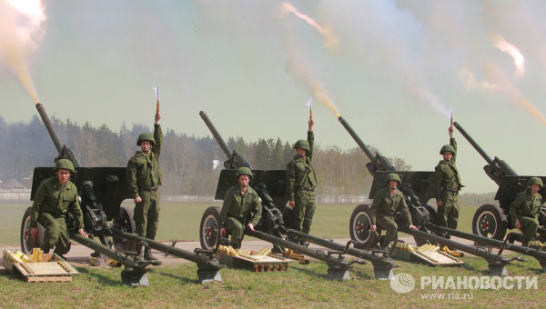
Ракетные войска и артиллерия
К какому виду войск относятся ракетные войска и артиллерия?

Slide 6
Войска связи
К какому виду войск относятся войск связи?

Slide 7
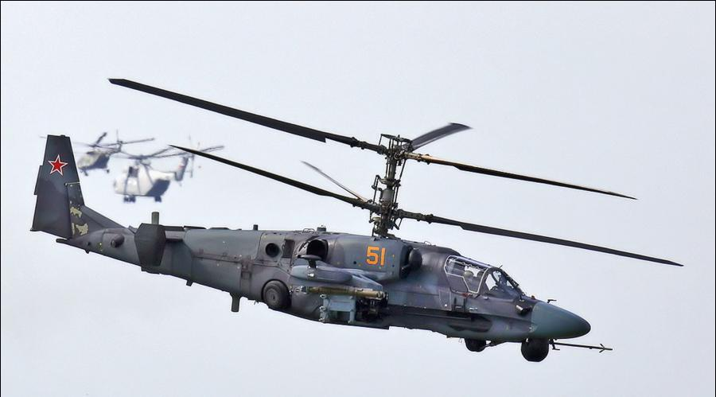
Военная авиация
К какому виду войск относится военная авиация?

Slide 8
Надводные силы
К какому виду войск относятся надводные силы?

Slide 9
Подводные силы
К какому виду войск относятся подводные силы?

Slide 10
Специальные рода войск: Воздушно-десантные войска

Slide 11
Специальные рода войск: Пограничные войска

Slide 12
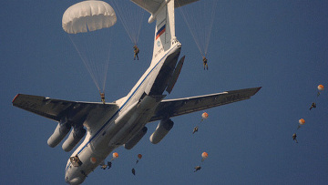
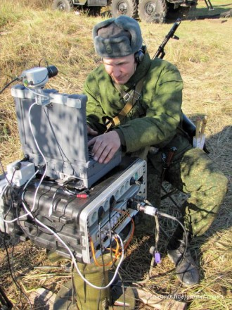
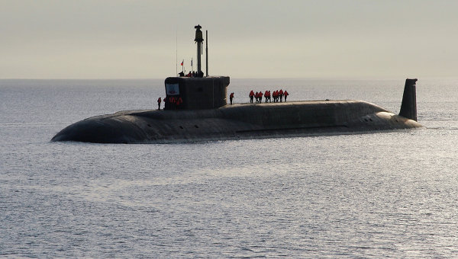
Назови правильно рода войск:

Slide 13
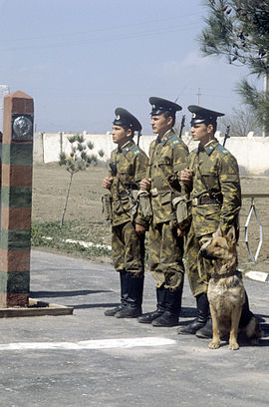
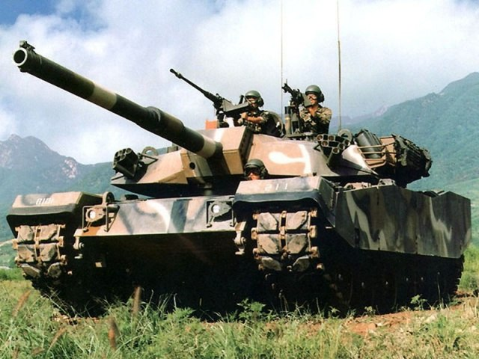
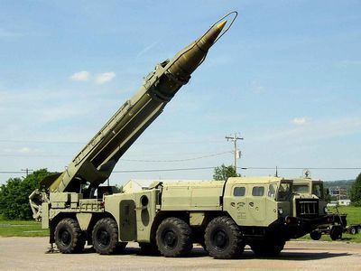
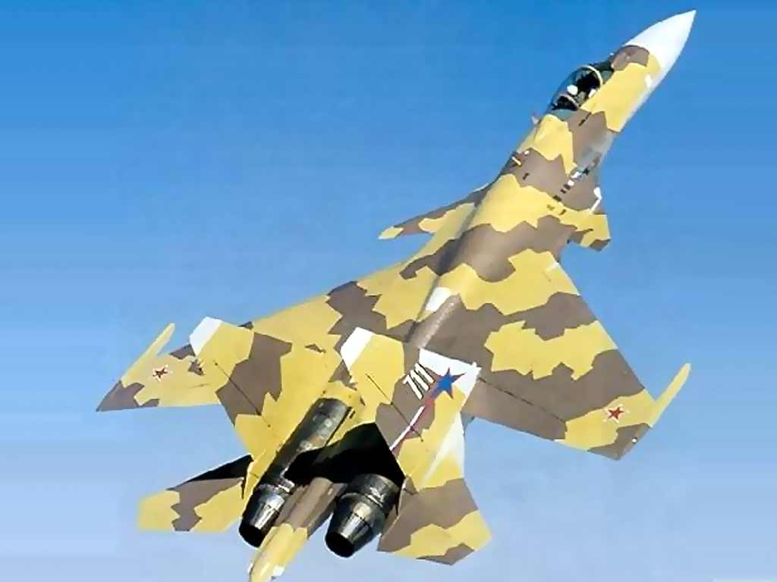

Slide 14
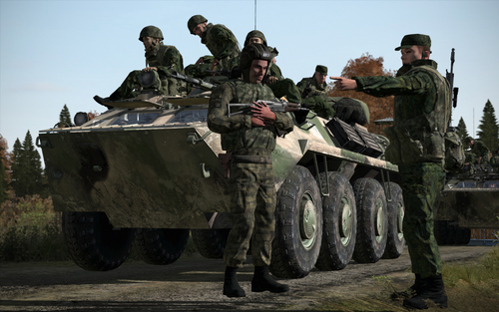
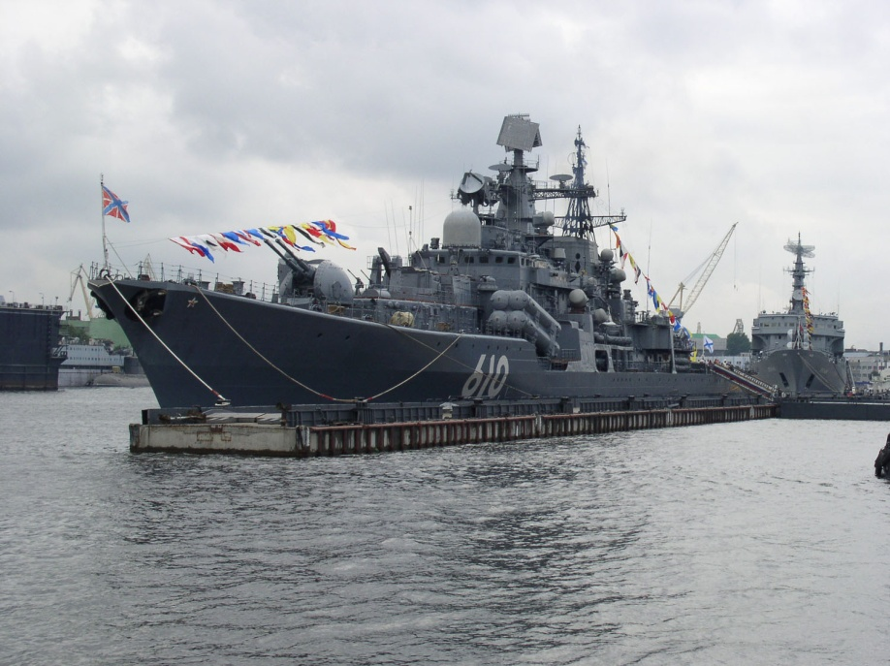

Slide 15
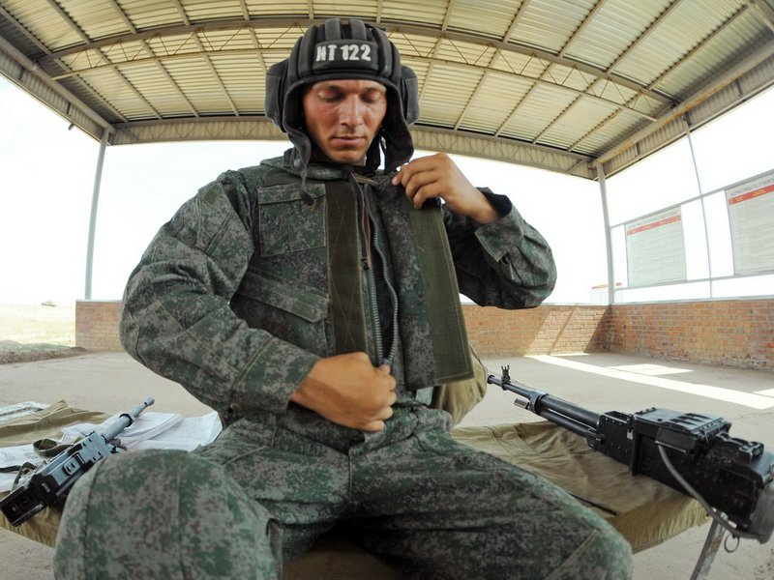
Танкист

Slide 16
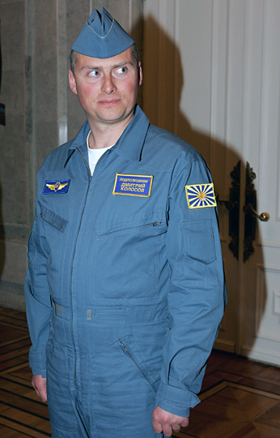
Летчик

Slide 17
Связист

Slide 18
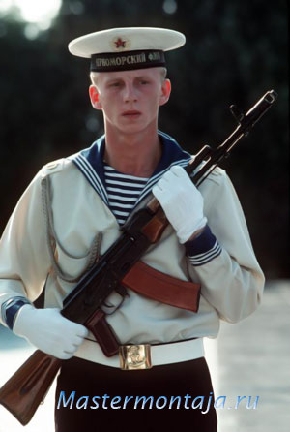
Моряк

Slide 19
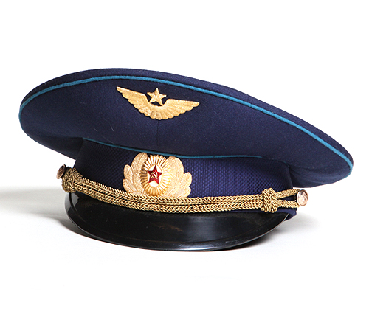
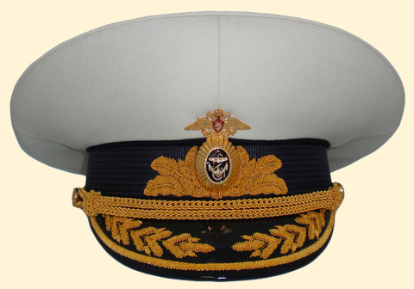
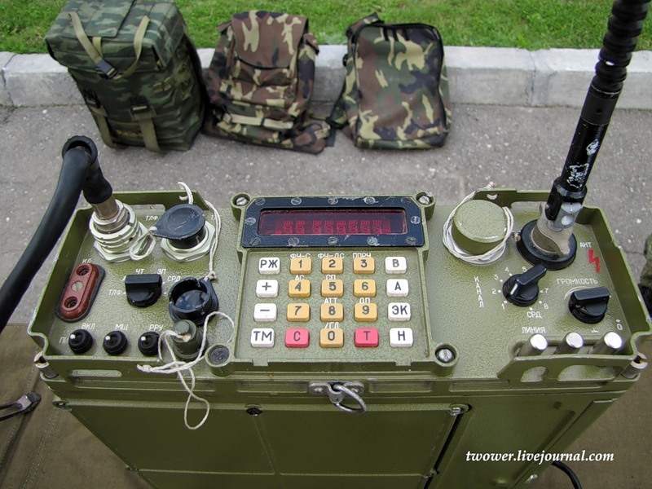
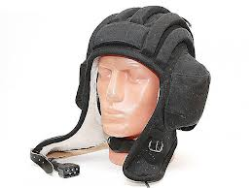
Отгадай, кто забыл?

